Slide 1
운영체제 과제2
2019305059 이현수

Slide 2
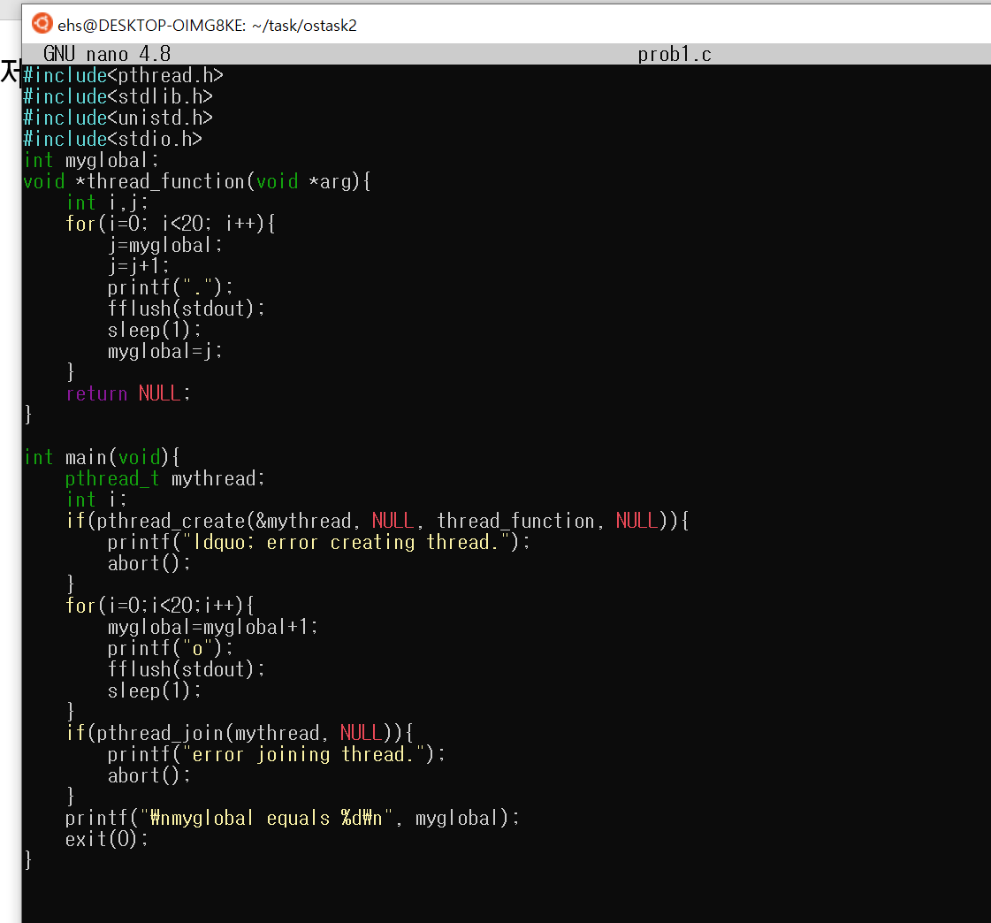
문제1:연습문제 #4.9를 그대로 코딩한 후 수행결과를 설명하시오.
pthread 함수를 쓰기 위해서 pthread.h 파일을 include해야 한다.
생성된 쓰레드는 pthread_exit(3)을 호출하거나 또는 쓰레드함수에서 return 할경우 제거.
pthread_create : 새로운 쓰레드를 생성한다
int pthread_create(pthread_t * thread, pthread_attr_t * attr, void * (*start_routine)(void *), void * arg);
첫번째 매개변수는 쓰레드가 성공적으로 생성되었을때 생성된 쓰레드를 식별하기 위해서 사용되는 쓰레드 식별자.
두번째 매개변수는 쓰레드 특성을 지정하기 위해서 사용하며, 기본 쓰레드 특성을 이용하고자 할경우에 NULL 을 사용.
세번째 매개변수는 분기시켜서 실행할 쓰레드 함수.
네번째 매개변수는 쓰레드 함수의 매개변수로 넘김.
리턴값 : 성공할 경우 쓰레드식별자인 thread에 쓰레드 식별번호를 저장하고, 0을 리턴.
실패했을 경우 0이 아닌 에러코드 값을 리턴.
pthread_join: 특정 쓰레드가 종료하기를 기다렸다가, 쓰레드가 종료된 이후 다음 진행
int pthread_join(pthread_t th, void **thread_return);
첫번째 매개변수는 기다릴 쓰레드의 식별자. 두번째 매개변수는 쓰레드의 리턴값. thread_return 이 NULL이 아닌 경우 해당 포인터로 쓰레드의 리턴 값을 받음.
리턴값: 성공하면 0, 실패하면 에러코드 리턴

Slide 3
버퍼에 데이터가 남게 되면 정상적인 입출력을 하지 못하기 때문에
fflush()함수를 이용하여 버퍼에 있는 데이터를 비워줘야 합니다.
fflush는 스트림을 비워주는 함수이고, stdout(출력스트림) 은 스트림을 비우고 그 값을 내보낼 경로가 된다.
그래서 바로바로 콘솔로 찍히게 된다.
sleep(1) : 1초동안 정지
abort()
원형 : void abort(void)
헤더 파일 : stdlib.h
-> 프로그램을 비정상적으로 종료한다.
exit()
원형 : void exit(int status)
헤더 파일 : stdlib.h
-> EXIT_SUCCESS : 정상적인 종료 (0) EXIT_FAILURE : 비정상적인 종료 (1)

Slide 4

Main
thread
myglobal=1
j=2
Sleep(1)
‘o’가 찍히고 ‘.’이 출력된다.
이것을 각각 20번 반복해서 ‘o’가 20번 ‘.’가 20번씩 출력된다.
■ myglobal = 21인 이유 (초기 myglobal=0)
Sleep(1)
myglobal=2
myglobal=j=2
Sleep(1)
j=3
myglobal=3
Sleep(1)
myglobal=j=3
j=4
Main함수 for문
myglobal=20
myglobal=j=20
END
j=21
thread함수 for문
Sleep(1)
myglobal=j=21
END

Slide 5
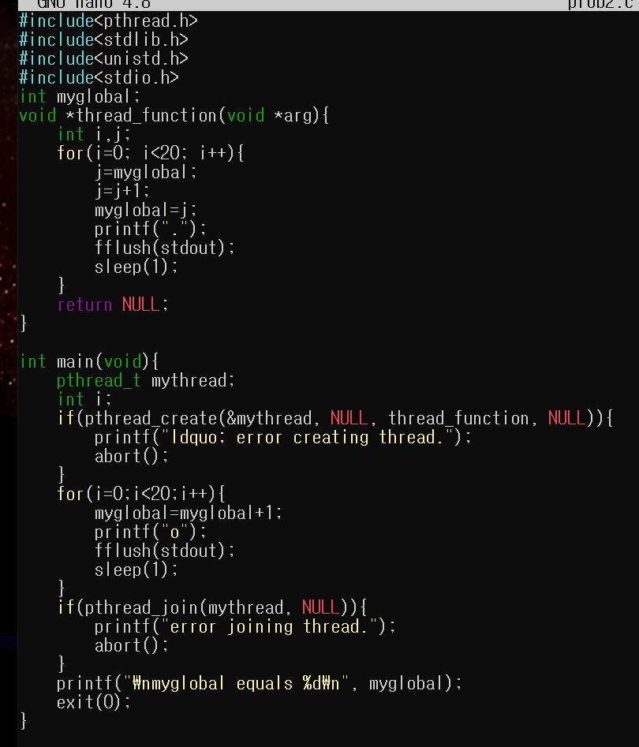
문제2 : 연습문제 #4.9 프로그램 명령 순서를 다음과 같이 바꾼후 실행해보고 그 수행 결과를 설명하시오.

Slide 6

Main
thread
myglobal=1
j=2
Sleep(1)
myglobal=j=2
myglobal=3
Sleep(1)
Main 함수 : myglobal++; -> ‘o’출력 -> sleep(1)
Thread 함수 : myglobal++; -> ‘.’출력 -> sleep(1)
Main함수와 thread함수 각각 반복문이 20번씩 반복되므로
myglobal = 20 + 20 = 40이 됨.
j=4
Sleep(1)
myglobal=j=4
myglobal=5
Sleep(1)
j=6
myglobal=j=6
Main함수 for문
myglobal=39
j=40
END
myglobal=j=40
thread함수 for문
Sleep(1)
END

Slide 7
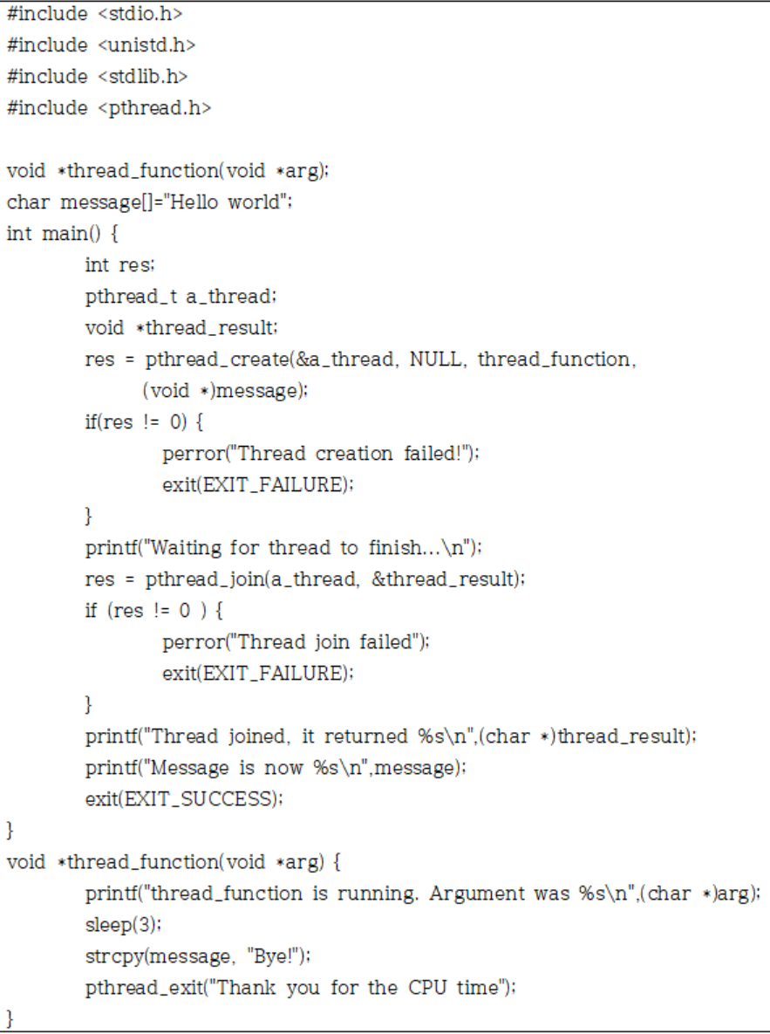
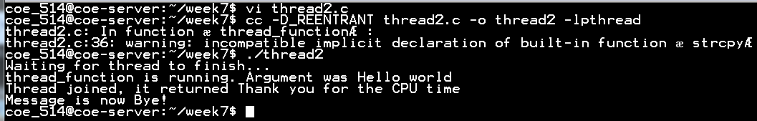
문제3 thread2.c를 기반으로 하나의 CPU에서 2 쓰레드를 동시에 실행하면서 실행 순서를 서로 정하면서 ‘1’과 ‘2’를 총 20회 출력하는 thread3.c 프로그램을 작성해보시오,
thread2.c
쓰레드함수에 매개변수 message 전달
a_thread 식별자 쓰레드함수가 끝나면 쓰레드함수에서 return한 값을 thread_result 값에 저장.
void pthread_exit(void *retval); 현재 실행중인 쓰레드를 종료.
매개변수 retval 는 pthread_join() 에서 받아 쓸수 있음.
쓰레드가 종료되면서 문자열이 thread_result에 저장됨.

Slide 8
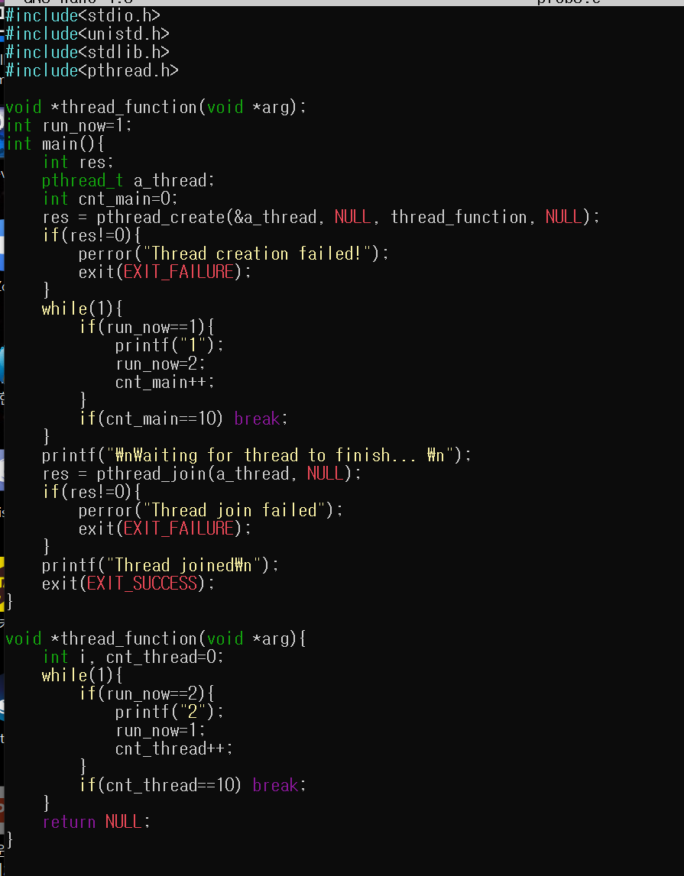
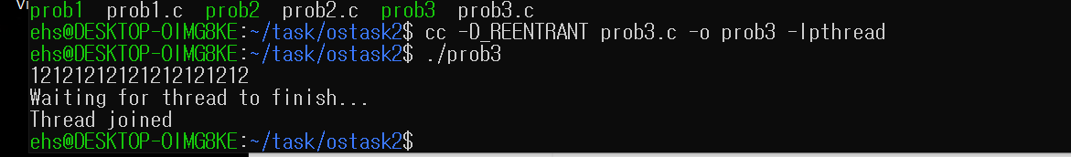
어떤 쓰레드가 실행중인지 테스트 하기위해 run_now라는 변수를 추가
run_now=1일 때 main함수에서 “1”을 출력
-> run_now=2로 변경
-> cnt_main 변수를 1증가시고 10이되면 while 반복문 빠져나오기.
run_now=1일 때 쓰레드함수에서 “2”를 출력
-> run_now=1로 변경
-> cnt_thread 변수를 1증가시고 10이되면 while 반복문 빠져나오기.

Slide 9
Main
thread
run_now=1
-> print(“1”)
run_now=2
run_now=2
-> print(“2”)
run_now=1
run_now=1
-> print(“1”)
run_now=2
run_now=1
-> print(“1”)
run_now=2
END
run_now=2
-> print(“2”)
run_now=1
END

